Slide 1

Notes:
Welkom!
We hebben één uur en een kwartier, dus ik denk dat we ruim binnen de tijd kunnen eindigen voor de borrel, maar we zullen zien. Als we jullie teveel boeien, dan kunnen we altijd nog langer doorgaan met een borrel erbij.
Paul Logman
Kader van DUDOC promotie: promoveren (0,6) en lesgeven (0,4) tegelijkertijd
Jeroen Borsboom
Eén van de docenten die de lessen uitgeprobeerd heeft
…

Slide 2
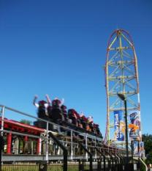
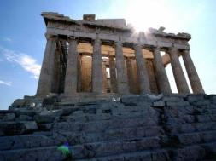
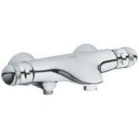
Onderwerp: behoud van energie
Lesontwerp: Technisch Ontwerpen
Notes:
Paul
Keuze voor energie: abstract begrip waar leerlingen op het examen ook veel fouten mee maken. Als dat lukt vanuit een context dan zou vrijwel elk concept in principe moeten kunnen. De leerlingen zien alleen dat ze Technisch ontwerpen gaan en weten nog niet dat het onderwerp energie is. Dit om niet aan te sluiten bij eventuele misconcepties die leerlingen hebben over energie. We bouwen eerst het concept correct op en noemen het pas energie als dat daadwerkelijk ook over energie gaat.
Volgens de literatuur (Gilbert, 2006) kunnen contexten gezien worden als authentieke handelingspraktijken: zeg maar beroepspraktijken.
Wetten → Technisch Ontwerpingenieurs versus Wetenschappers
1. Documentairemaker die een reconstructie wil filmen van het bouwen van een Griekse tempel en dan speciaal het plaatsen van een deksteen bovenop de pilaren.
2. Waterkraanfabrikant die voor het eerst een thermostatische waterkraan wil gaan produceren.
3. Pretparkeigenaar die een zo hoog mogelijke achtbaan wil ontwerpen waarbij karretjes met een snelheid van 180 km/h afgeschoten worden.
Volgens de regels van Techniek 15+ plus één uitbreiding gaan de leerlingen oplossingen bedenken voor de verschillende problemen.

Slide 3
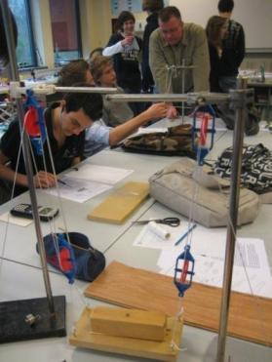
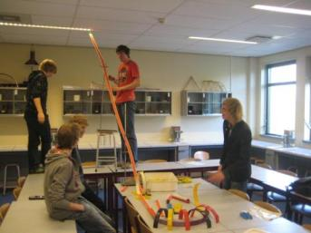
Oplossingen leerlingen
Notes:
Paul
Hier ziet u een paar oplossingen waar leerlingen mee komen. De variëteit is groot en zelfs nu op de 6e school waarop de lessenserie uitgetest wordt, komen leerlingen nog met oplossingen die niet eerder bedacht zijn: een luchtballon voor het tillen en gebruik maken van de opwaartse kracht van water.
Voorbeelden oplossingen bij het tilprobleem:
Katrollen
Hydrauliek
Tandwielen
Andere overbrengingen: groot wiel en klein wiel op één as
Hefbomen
Luchtballon
Opwaartse kracht onder water gebruiken
In luie klassen blijken de katrollen de overhand te krijgen. Het is beter voor de transfer als er veel verschillende oplossingen in de klas voorkomen.
Bij de andere twee ontwerpen zijn de oplossingen duidelijk minder divers.

Slide 4

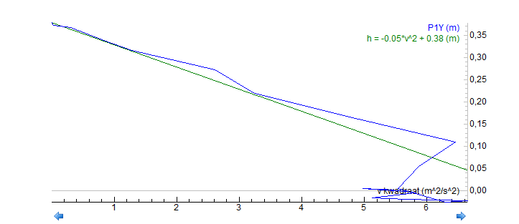
Gevonden wetten in verschillende stadia
m₁/m₂ = -∆h₂/∆h₁ (=40) (na bespreking)
(vóór bespreking)
(vóór extrapolatie om
advies te kunnen geven)
Notes:
Paul
Tijdens de nabespreking van de oplossingen zetten we de conclusies van de leerlingen op een rij om zo tot een algemene oplossing te komen voor allerlei tilproblemen die het ingenieursbureau later misschien nog eens op moet gaan lossen. Let wel: de leerlingen hebben hier over het algemeen nog geen idee dat het over energie gaat en de docent moet dat woord ook nauwkeurig mijden.
De oplossingen moeten zo algemeen mogelijk opgeschreven worden.
Bij het tilprobleem valt bijvoorbeeld te vragen naar de optimale verhouding voor het specifieke probleem.
De leerlingen merken op dat de verhouding tussen de te tillen massa en de eventuele tegenmassa is en dat die zo groot mogelijk moet zijn. Na wat overdrijven richting een verhouding van 100 herinneren de leerlingen zich ook een nadeel uit de proef: namelijk dat de hoeveelheid touw die binnengehaald moet worden enorm groot wordt.
Leerlingen kiezen hierbij al snel voor symbolen in plaats van volledig uitgeschreven termen (kan docent met dat doel expres doen).
Bij de twee andere problemen zijn leerlingen nog sterker op zoek naar een verband. U ziet een door leerlingen opgeschreven verband nadat ze hun testproef uitgevoerd hebben en een grafiek waarin ze op zoek gaan naar een verband tussen v en h bij de achtbaan. Bij de laatste houden we het verband nog even achter zodat u straks zelf kan ervaren wat leerlingen moeten uitvoeren tijdens de lessen.

Slide 5
Omschrijven wetten naar behoudswetten
TILLEN
m₁/m₂ = -∆h₂/∆h₁
(Nulpunt h is vrij te kiezen)
(m₁∙h₁ + m₂∙h₂)_{voor} = (m₁∙h₁ + m₂∙h₂)_{na}
(Makkelijker uit te breiden)
∑(m_{i}∙h_{i})_{voor} = ∑(m_{i}∙h_{i})_{na}
Notes:
Paul
Redenen om wetten anders te schrijven (zie werkblad K).
Brainstorm naar zo breed mogelijk toepasbaar en zo makkelijk mogelijk te gebruiken (weinig fouten maken). Leerlingen kiezen altijd m₁∙h₁ = m₂∙h₂.
∆ nodig bij grootheden, waarvan het nulpunt niet uitmaakt (hoeveel docenten en leerlingen zijn zich dat bewust?) en een reden om een minteken toe te voegen. m₁∙∆h₁ = m₂∙(-∆h₂) wat na een nieuwe brainstorm uitgeschreven kan worden tot (m₁∙h₁ + m₂∙h₂)_{voor} = (m₁∙h₁ + m₂∙h₂)_{na}.
Welke eenheden moeten gebruikt worden ? Gelijke eenheden voor de m’s en gelijke eenheden voor de h’s, maar keuze eenheid zelf is nog vrij.
Uitbreiden naar meer dan 2 voorwerpen. ∆-notatie is voor leerlingen veel lastiger uit te breiden dan (m₁∙h₁ + m₂∙h₂)_{voor} = (m₁∙h₁ + m₂∙h₂)_{na}. →
∑(m_{i}∙h_{i})_{voor} = ∑(m_{i}∙h_{i})_{na}.
Daarnaast wordt aandacht gegeven aan de randvoorwaarden voor de gevonden wet door te vragen wanneer die wel en niet toegepast mag worden.

Slide 6
Omschrijven wetten naar behoudswetten
MENGKRAAN I
V_{k} = (V_{w}/(T_{eind} - T_{k}))∙(T_{w} - T_{eind})
V_{k}∙(T_{eind} - T_{k})) = V_{w}∙(T_{w} - T_{eind})
V_{k}∙T_{eind} + V_{w}∙T_{eind} = V_{k}∙T_{k} + V_{w}∙T_{w}
(m is constant tijdens de proef; V niet)
(m₁∙T₁ + m₂∙T₂)_{voor} = (m₁∙T₁ + m₂∙T₂)_{na}
Notes:
Paul
Redenen om wetten anders te schrijven (zie werkblad K).
Brainstorm naar zo breed mogelijk toepasbaar en zo makkelijk mogelijk te gebruiken (weinig fouten maken). Leerlingen kiezen altijd V_{k}∙T_{eind} + V_{w}∙T_{eind} = V_{k}∙T_{k} + V_{w}∙T_{w}
Keuze m in plaats van V omdat m constant is tijdens de proef en V niet. (m₁∙T₁ + m₂∙T₂)_{voor} = (m₁∙T₁ + m₂∙T₂)_{na}

Slide 7
Omschrijven wetten naar behoudswetten
MENGKRAAN II
(m₁∙T₁ + m₂∙T₂)_{voor} = (m₁∙T₁ + m₂∙T₂)_{na}
(verschillende stoffen)
(m₁∙c₁∙T₁ + m₂∙c₁∙T₂)_{voor} = (m₁∙c₁∙T₁ + m₂∙c₁∙T₂)_{na}
(Makkelijker uit te breiden)
∑(m_{i}∙c_{i}∙T_{i})_{voor} = ∑(m_{i}∙c_{i}∙T_{i})_{na}
Notes:
Paul
Redenen om wetten anders te schrijven (zie werkblad K).
Welke eenheden moeten gebruikt worden ? Gelijke eenheden voor de m’s en gelijke eenheden voor de h’s, maar keuze eenheid zelf is nog vrij.
Geldt de wet ook voor het mengen van verschillende stoffen ? (m₁∙c₁∙T₁ + m₂∙c₁∙T₂)_{voor} = (m₁∙c₁∙T₁ + m₂∙c₁∙T₂)_{na}
met c_{water} = 1. c stelt voor hoeveel keer moeilijker een stof op te warmen is dan water: voor vrijwel alle stoffen dus kleiner dan 1 omdat ze makkelijker zijn op te warmen dan water.
Uitbreiden naar meer dan 2 voorwerpen. ∆-notatie is voor leerlingen veel lastiger uit te breiden dan (m₁∙c₁∙T₁ + m₂∙c₁∙T₂)_{voor} = (m₁∙c₁∙T₁ + m₂∙c₁∙T₂)_{na}. →
∑(m_{i}∙c_{i}∙T_{i})_{voor} = ∑(m_{i}∙c_{i}∙T_{i})_{na}.
Daarnaast wordt aandacht gegeven aan de randvoorwaarden voor de gevonden wet door te vragen wanneer die wel en niet toegepast mag worden.

Slide 8

De achtbaan: hoogte vs snelheid
Stap 1:
Verzin een
experiment en
meet het verband
Notes:
Jeroen
De zoektocht naar een verband begint met het meten aan een geschikt experiment.
Paul: Werkblad 1 afleiden achtbaan uitdelen
Filmpje achtbaan invoegen.

Slide 9
De achtbaan: hoogte vs snelheid
Stap 2:
Leid uit de metingen het verband tussen hoogte en snelheid af.
h (m) | v (m/s)
0 | 0
0,3 | 2,3
0,6 | 3,3
0,9 | 4
1,2 | 4,6
1,5 | 5,1
Voorbeeld van meetresultaten: valhoogte vs eindsnelheid. Wat is het verband? (5 minuten)
Notes:
Jeroen
Verschillende experimenten leveren verschillende resultaten op. Niet alleen kwantitatief, maar ook qua vorm. Middels een onderwijsleergesprek gaan we op zoek naar een verband. Dit kost al snel een heel lesuur!
In de tabel staat voor een aantal valhoogtes gegeven wat de gemeten eindsnelheid is.
Probeer op het werkblad uit de gegeven meetresultaten het verband tussen h en v af te leiden, op de manier zoals je denkt dat een leerling dat doet. 5 minuten.

Slide 10
De achtbaan: hoogte vs snelheid
h (m) | v (m/s)
0 | 0
0,3 | 2,3
0,6 | 3,3
0,9 | 4
1,2 | 4,6
1,5 | 5,1
Maak van de meetresultaten een diagram.
Hoe is het verband duidelijker te maken?
Notes:
Jeroen
Om het verband inzichtelijk te maken wordt er eerst een diagram getekend.
Is één van de assen aan te passen zodat het verband beter te zien is? Zowel v² als √h worden door leerlingen voorgesteld.
Werkt het? Probeer het!

Slide 11
De achtbaan: hoogte vs snelheid
h (m) | v² (m²/s²)
0 | 0,0
0,3 | 5,3
0,6 | 10,9
0,9 | 16,0
1,2 | 21,2
1,5 | 26,0
v²/h = 17,7 → v² = 17,7h → v² ≈ 2gh
Notes:
Jeroen
Leerlingen zijn prima in staat het rechtevenredige verband af te leiden.
Hoe komen we van 17,7 op 2g?
Het zijn echte metingen. Zal de constante in werkelijkheid hoger of lager zijn? En op de maan? Dit maakt de introductie van 2g aannemelijk.
Een vergelijkbare rechte lijn zag u eerder in de door leerlingen gevonden wetten (sheet 3).

Slide 12
Combineren gevonden wetten
∑(m_{i}∙h_{i})_{voor} = ∑(m_{i}∙h_{i})_{na} en ∑(c_{i}∙m_{i}T_{i})_{voor} = ∑(c_{i}∙m_{i}T_{i})_{na}
Mogelijke oplossingen:
∑(m_{i}∙h_{i})_{voor} + ∑(c_{i}∙m_{i}T_{i})_{voor} = ∑(m_{i}∙h_{i})_{na} + ∑(c_{i}∙m_{i}T_{i})_{na}
∑(m_{i}∙h_{i})_{voor} x ∑(c_{i}∙m_{i}T_{i})_{voor} = ∑(m_{i}∙h_{i})_{na} x ∑(c_{i}∙m_{i}T_{i})_{na}
Aan welke voorwaarden moeten de termen in de samengestelde wet voldoen?
Met welk experiment valt de samengestelde wet te toetsen?
Notes:
Jeroen
Theoretisch
Zijn de wetten te combineren en zo ja, hoe dan?
Bij 1 moeten de eenheden van de termen gelijk zijn. Door c de eenheid m/K te geven wordt dit opgelost.
De oorspronkelijke (deel)wetten moeten er altijd nog in zitten. Als h = 0 levert mogelijkheid 2 geen oplossing: 2 valt af
Allereerst moeten leerlingen een reden hebben om de wetten samen te voegen.
In welke situatie zou hij bruikbaar kunnen zijn?

Slide 13
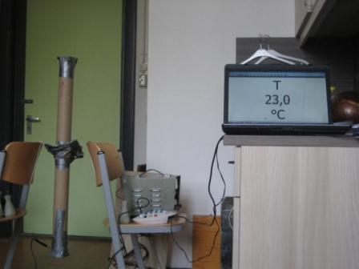
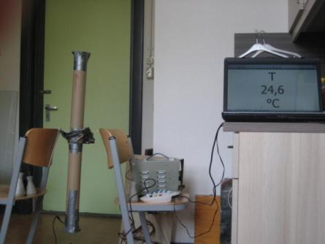
Combineren gevonden wetten
proeven van Joule
Notes:
Jeroen
In de praktijk
Twee demonstraties van experimenten die Joule ooit heeft uitgevoerd om aan te tonen, dat zwaarte-energie in thermische energie is om te zetten.
Experiment 1: loden kogeltjes in een buis.

Slide 14
Combineren gevonden wetten
(m₁∙(-∆h₁))/(m₂∙c₂∙∆T₂) = 426 m/K
Notes:
Jeroen
Experiment 2: De klassieke proef van Joule
Filmpje proef van Joule invoegen

Slide 15
Combineren gevonden wetten
Vanuit het experiment:
(m₁∙(-∆h₁))/(m₂∙c₂∙∆T₂) = 426 m/K
m₁∙(-h_{1,eind}+ h_{1,begin}) = 426∙m₂∙c₂∙(T_{2,eind} - T_{2,begin})
m₁∙h_{1,begin} + 426∙m₂∙c₂∙T_{2,begin} = m₁∙h_{1,eind} + 426∙m₂∙c₂∙T_{2,eind}
Notes:
Jeroen
Het gevonden verband tussen valhoogte van de gewichten (m₁) en de opwarming van de olie (m₂) is te herschrijven.

Slide 16
Combineren gevonden wetten
Vanuit de theorie:
m₁⋅h_{1, begin} + m₂⋅h_{2,begin} + c₁⋅m₁⋅T_{1,begin} + c₂⋅m₂⋅T_{2,begin} =
m₁⋅h_{1, eind} + m₂⋅h_{2,eind} + c₁⋅m₁⋅T_{1,eind} + c₂⋅m₂⋅T_{2,eind}
m₁: daalgewicht → T₁ = constant
m₂: olie → h₂ = constant
m₁⋅h_{1, begin} + c₂⋅m₂⋅T_{2,begin} = m₁⋅h_{1, eind} + c₂⋅m₂⋅T_{2,eind}
Notes:
Jeroen
Hetzelfde verband kan ook gevonden worden door vanuit de theorie.

Slide 17
Combineren gevonden wetten
praktijk vs theorie
m₁∙h_{1,begin} + 426∙m₂∙c₂∙T_{2,begin} = m₁∙h_{1,eind} + 426∙m₂∙c₂∙T_{2,eind}
m₁⋅h_{1, begin} + c*₂⋅m₂⋅T_{2,begin} = m₁⋅h_{1, eind} + c*₂⋅m₂⋅T_{2,eind}
Met c* = 426c zijn beide wetten hetzelfde
c*_{water} = 426 m/K
Controle: zitten de oorspronkelijke wetten er nog in?
Notes:
Jeroen
Wanneer praktijk en theorie met elkaar vergeleken worden blijkt alleen een aanpassing van de constante c nodig te zijn.
Paul: Werkblad 2 samenvoegen achtbaan uitdelen

Slide 18
Nu zelf aan de slag !
Hoe zijn de gevonden combinatiewet:
m₁⋅h_{1, begin} + c*₂⋅m₂⋅T_{2,begin} = m₁⋅h_{1, eind} + c*₂⋅m₂⋅T_{2,eind}
en het verband dat gevonden is bij de achtbaan:
v² = 2gh
samen te voegen?
(10 minuten)
Notes:
Jeroen
Door de eerste twee (deel)wetten samen te voegen is een combinatiewet ontstaan die breder inzetbaar is dan de twee afzonderlijke wetten.
Lukt het ook om de wet uit te breiden met het verband dat is gevonden bij de achtbaan? Zo ja, dan krijgen we een wet die nog algemener is.
Voorwaarden:
alle termen moeten dezelfde eenheid hebben
De afzonderlijke wetten moeten er nog in zitten

Slide 19
Nieuwe wet: stap 1
Herschrijf het verband van de achtbaan naar de vorm
beginsituatie = eindsituatie
v_{b}² + 2⋅g⋅h_{b} = v_{e}² + 2⋅g⋅h_{e}
Geldigheid controleren aan de hand van de metingen van de achtbaan
Notes:
Jeroen
Leerlingen zijn inmiddels gewend aan de notatie begin = eind.
Het controleren van de nieuwe schrijfwijze aan de hand van de metingen kan ook aangegrepen worden om te laten zien dat bij een andere beginsnelheid de snelheidstoename anders is bij een gelijkblijvende valafstand.

Slide 20
Nieuwe wet: stap 2
voorwaarde voor samenvoegen: gelijke eenheden
m₁⋅h_{1, begin} + c₂*⋅m₂⋅T_{2,begin} = m₁⋅h_{1, eind} + c₂*⋅m₂⋅T_{2,eind}
v_{b}² + 2⋅g⋅h_{b} = v_{e}² + 2⋅g⋅h_{e}
Overeenkomsten? Verschillen?
Notes:
Jeroen
De termen mh en2gh hebben de meeste overeenkomsten. Door beide wetten met een geschikte factor te vermenigvuldigen worden deze termen gelijk.

Slide 21
Nieuwe wet: stap 2
voorwaarde voor samenvoegen: gelijke eenheden
m₁⋅h_{1, begin} + c₂*⋅ m₂⋅T_{2,begin} = m₁⋅h_{1, eind} + c₂*⋅ m₂⋅T_{2,eind} (x g)
m₁⋅g⋅h_{1, begin} + c₂*⋅g⋅m₂⋅T_{2,begin} = m₁⋅g⋅h_{1, eind} + c₂*⋅ g⋅m₂⋅T_{2,eind}
v_{b}² + 2⋅g⋅h_{b} = v_{e}² + 2⋅g⋅h_{e} (x 0,5m)
0,5⋅m⋅v_{begin}² + m⋅g⋅h_{begin} = 0,5⋅m⋅v_{eind}² + m⋅g⋅h_{eind}
Notes:
Jeroen
mh x g levert mgh en 2gh x 0,5m levert ook mgh

Slide 22
Nieuwe wet: stap 3
samenvoegen
0,5⋅m⋅v_{begin}² + m⋅g⋅h_{begin} + c**⋅m⋅T_{begin} =
0,5⋅m⋅v_{eind}² + m⋅g⋅h_{eind} + c**⋅m⋅T_{eind}
c** = g⋅c* → c_{water}** = 4,18⋅10³ m²/Ks² = 4,18⋅10³ J/kgK
Notes:
Jeroen
Om de g uit cgmT weg te werken wordt weer een nieuwe c geïntroduceerd. Deze nieuwe constante is de soortelijke warmte.
Vraag van leerlingen: waarom niet 2mgh ipv mgh, wat het geval zou zijn wanneer de vergelijkingen gewoon bij elkaar opgeteld zouden worden?
De oorspronkelijke wetten moeten er nog steeds inzitten. De eerste combinatiewet zou er dan niet meer in zitten bij v=constant.
Wel mag natuurlijk elke term nog met een factor vermenigvuldigd worden, maar deze notatie is de algemene consensus.

Slide 23
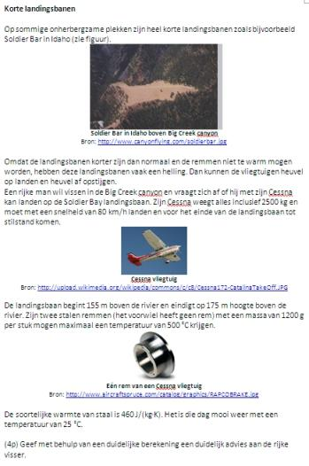
Toetsvraag
Notes:
Jeroen deelt opgave uit (werkblad 3).
Paul
Deze opgave zit al ruim een jaar in onze eindtoets en een paar maanden geleden na de hevige regenval in de Himalaya kwam er in het nieuws dat het enige vliegveld dat in de buurt was van de problemen het vliegveld van Lukla was met een hellende landingsbaan en waar grote vliegtuigen niet kunnen landen. Filmpje: http://www.youtube.com/watch?v=DqgZvb37NX0
De context voegt zich niet naar de realiteit maar in dit geval voegt de realiteit zich naar de context ?
Copernicus & BSG: 52 % score qua punten; 51 leerlingen; 2 foutloos

Slide 24
Energy Concept Inventory vraag
Een stalen bal rolt over een glad, hard en horizontaal oppervlak met een zekere snelheid.
Vervolgens rolt de bal vloeiend een heuvel op en af, zoals de in de figuur hierboven is weergegeven. Hoe groot is de snelheid van de bal in punt B na de heuvel, vergeleken met de snelheid in punt A voor de heuvel.
A. De snelheid in punt B is aanzienlijk kleiner dan in punt A.
B. De snelheid in punt B is bijna hetzelfde als in punt A.
C. De snelheid in punt B is iets groter dan in punt A.
D. De snelheid in punt B is veel groter dan in punt A.
E. Er is te weinig informatie om deze vraag te beantwoorden.
Notes:
Jeroen deelt opgave uit (werkblad 4).
Paul
Deze opgave uit de Energy Concept Inventory vraag wordt over het algemeen niet zo goed gemaakt en bevat geen elementen die wij niet in onze stof ook dekken. Vandaar dat we voor deze vraag gekozen hebben om gegevens van voor de test uit Nederland en de VS te vergelijken met gegevens van ons na de lessenserie.

Slide 25
Resultaten ECI vraag
Test V4/H4 (61) | H5Na12 (24) | V6Na1 (62) | V6Na12 (77) | NL totaal (163) | VS highschool (273) | VS university (117)
2 | 8 | 11 | 12 | 11 | 6 | 6
61 | 42 | 31 | 56 | 44 | 30 | 44
18 | 17 | 21 | 17 | 18 | 24 | 20
11 | 29 | 24 | 10 | 18 | 35 | 26
8 | 4 | 13 | 5 | 8 | 4 | 4
Notes:
N test V4/H4 = 61
N H5Na12 = 24
N V6Na1 = 62
N V6Na12 = 77
N NL totaal = 163
N VS Highschool = 273 high school physics students
N VS University = 117 University physics students
Naast het juiste antwoord B komt het laatste antwoord E ook vaak voor. In één geval heb ik navraag kunnen doen en de leerlingen zei, dat hij meer van de wrijving moest weten om definitief antwoord te kunnen geven.
Copernicus/HML 0 58 0 15 27
Totaal 1 60 13 13 14

Slide 26
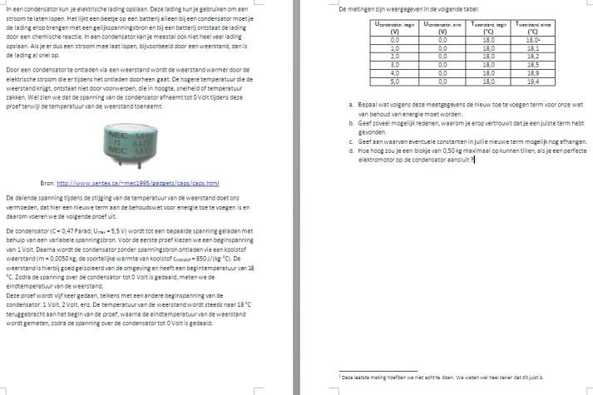
Zelf aan de slag !
Notes:
Jeroen deelt opdracht uit (werkblad 5).
Voor allerlei energieopslagsoorten hebben we stencils met daarin gefingeerde data uit realistisch uit te voeren experimenten om de leerlingen de bijbehorende energieopslagsoort aan de al in de wet opgenomen soorten toe te voegen.
We maken de leerlingen tijdens het proces van het toevoegen duidelijk wanneer dat mogelijk is en wat er nodig is om dat voor elkaar te krijgen. Hierdoor krijgen de leerlingen inzicht in het werkelijke behoud van energie: een in principe altijd te vormen construct waarin de som van alle energieopslagsoorten samen behouden is.

Slide 27
Conclusie
∑E_{begin} = ∑E_{eind}
_{of}
∑E = constant
Notes:
We maken de leerlingen tijdens het proces van het toevoegen duidelijk wanneer dat mogelijk is en wat er nodig is om dat voor elkaar te krijgen. Hierdoor krijgen de leerlingen inzicht in het werkelijke behoud van energie: een in principe altijd te vormen construct waarin de som van alle energieopslagsoorten samen behouden is.
Maar wat nemen we allemaal wel niet aan, als we de leerlingen alleen maar vertellen, dat energie behouden is. Het is dan ook niet gek, dat leerlingen normaal gesproken slecht scoren op het begrip energie.

Slide 28
Mocht u geïnteresseerd zijn geraakt:
E-mail: logman@uva.nl
Website: www.natsim.net/mdpl
(Ik zoek nog 1 docent!)

Slide 29

Notes:
Bedankt !

